Slide 1
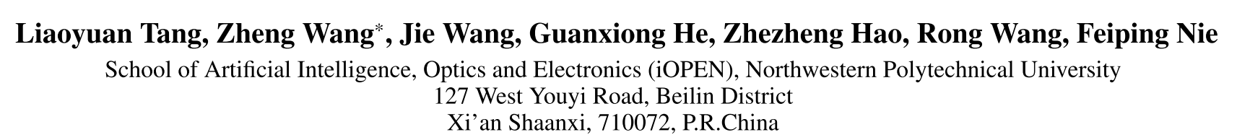
Language Pre-training Guided Masking Representation Learning for Time Series Classification
时间序列分类的语言预训练引导掩蔽表示学习
AAAI2025
西北工业大学
人工智能与光电子学（iOPEN）学院

Slide 2
研究动机
研究动机
将现有的基于对比学习和掩码自编码器的方法直接应用于时间序列表示学习，会遇到固有的理论局限性，例如无效的增强和掩码策略。
时间序列对比学习的主要挑战在于现有的增强技术通常不能应用于序列数据。
正样本和负样本的数据增强策略可能会破坏时间序列中无法解释的潜在模式，导致主要基于对比的自监督表示学习方法无效。
从图像和语言补丁中提取的现成标记比从时间序列补丁中学习的标记要多得多，因此采用随机掩蔽策略的掩码自编码器，难以探索时间序列的底层时空信息
创新点
研究方法
实验结果

Slide 3
创新点
研究动机
提出了一种新的语言预训练引导掩蔽编码器，利用时间序列数据标签生成的自然语言描述自适应采样连续序列的语义时空块，以提高自适应掩蔽自编码器学习表征的可辨别性。
引入双信息对比学习机制，从长时间序列中探索局部和全局信息，以进一步提高自监督方式学习表征的可判别性。
通过在106个基准时间序列数据集上进行时间序列分类实验，来评估所提出的表征学习方法的性能。
创新点
研究方法
实验结果

Slide 4
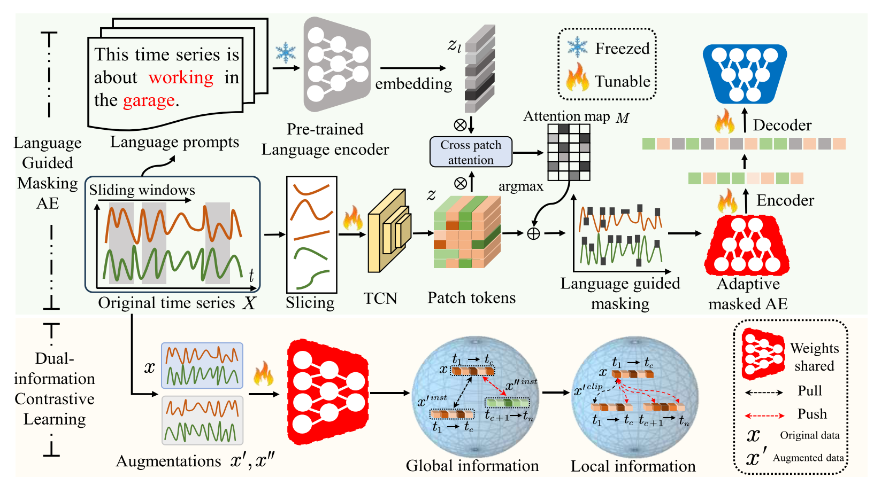
算法框架图
研究动机
创新点
研究方法
实验结果

Slide 5
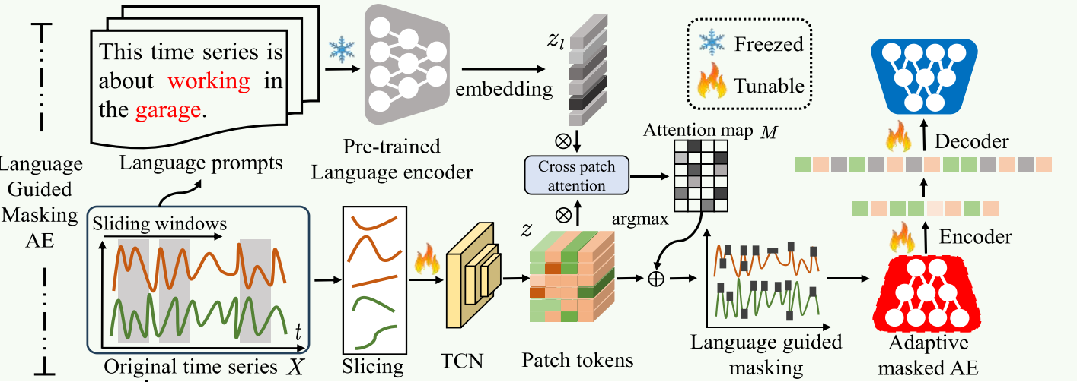
语言引导掩蔽自编码器模块
研究动机
创新点
研究方法
实验结果
语言嵌入生成

Slide 6
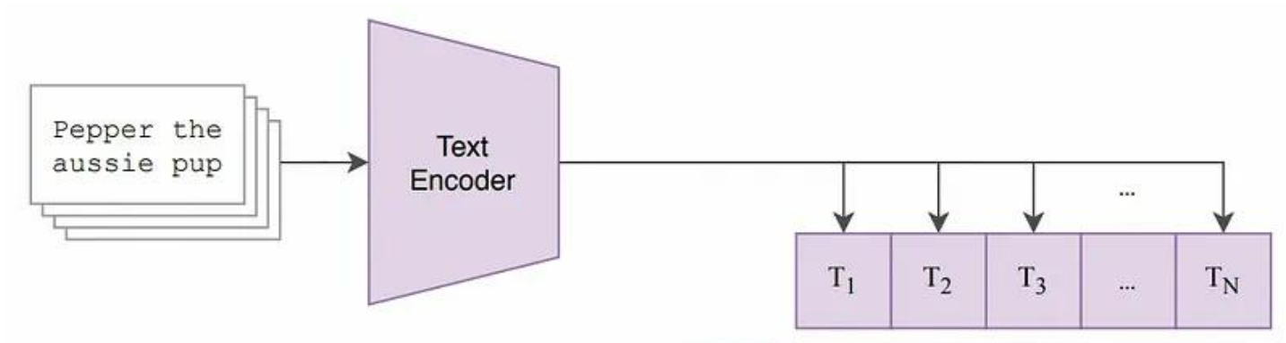
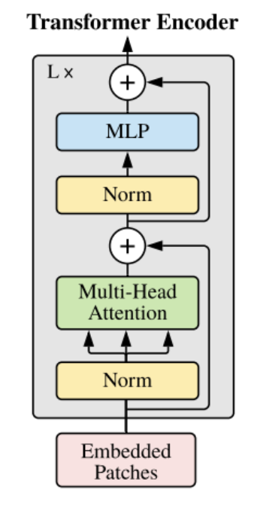
预训练语言编码器
研究动机
创新点
研究方法
CLIP文本编码器
基于Transformer架构的编码器，通过自注意力机制和多层感知机（MLP）来处理文本数据。
把时间序列的文字描述（语言提示） 转化为语义向量（语言嵌入）
确保每个词元的输出向量都融入了整个句子的上下文语义
实验结果

Slide 7
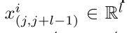
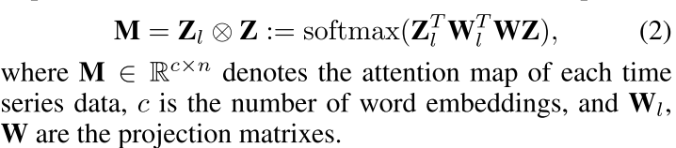
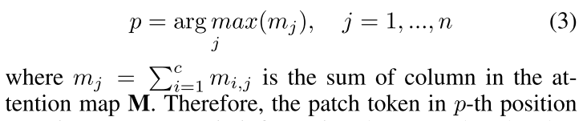
语言引导掩蔽自编码器模块
研究动机
创新点
研究方法
实验结果

Slide 8
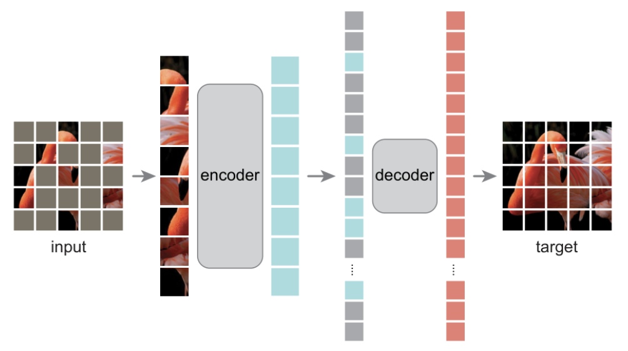
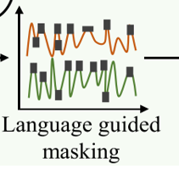
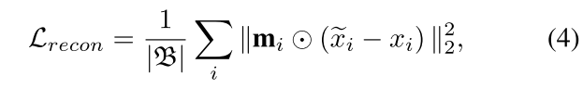
自适应掩蔽自编码器
研究动机
创新点
研究方法
实验结果
通过只处理少量输入，编码器将整个序列的核心上下文信息压缩到这少数几个可见片段的表示中。
解码器通过自注意力机制，将编码器提取出的上下文信息与掩码标记结合起来，推理出被掩码位置的原始特征。

Slide 9
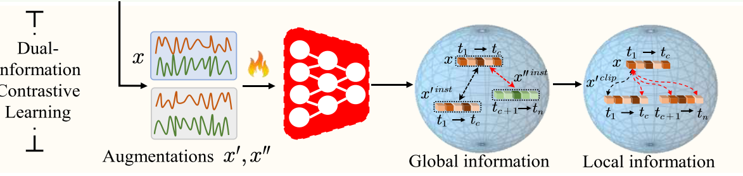
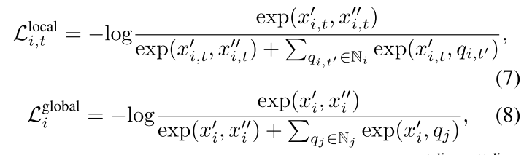
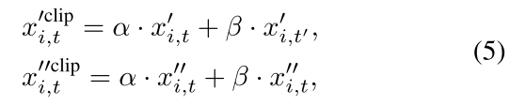
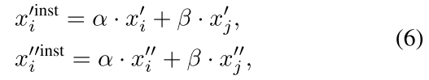
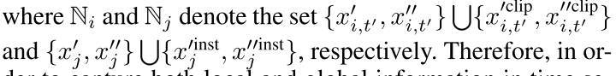
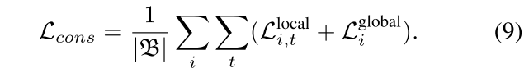
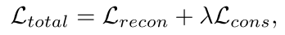
双信息对比学习模块
研究动机
创新点
研究方法
局部级硬负样本生成：
全局硬负样本生成：
实验结果

Slide 10
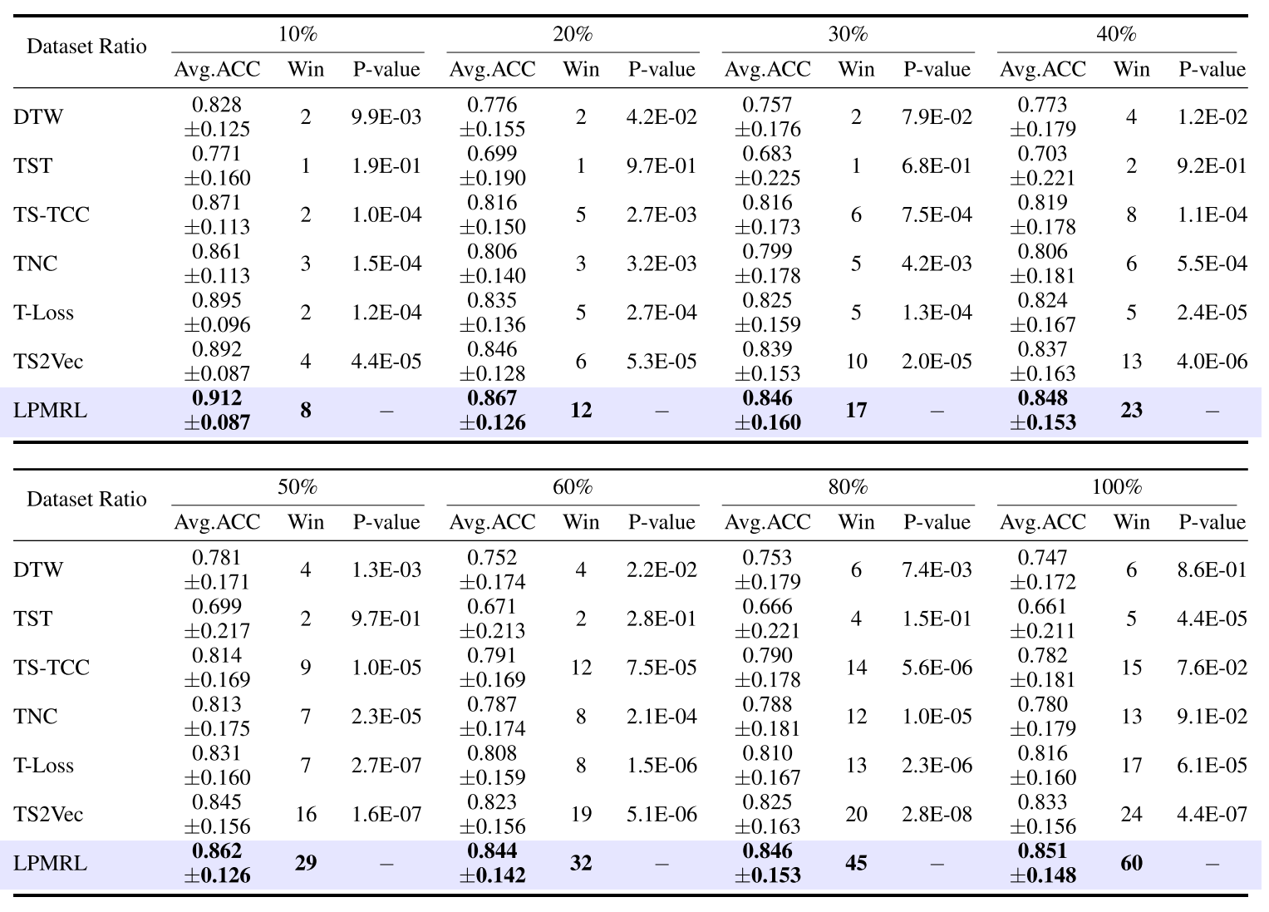
研究动机
创新点
研究方法
实验结果

Slide 11
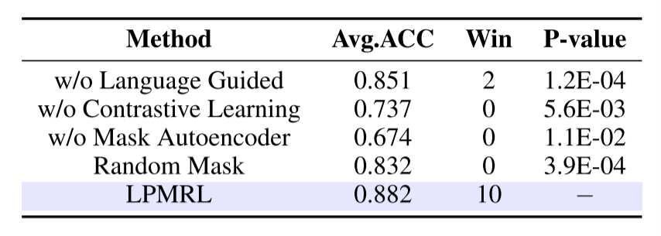
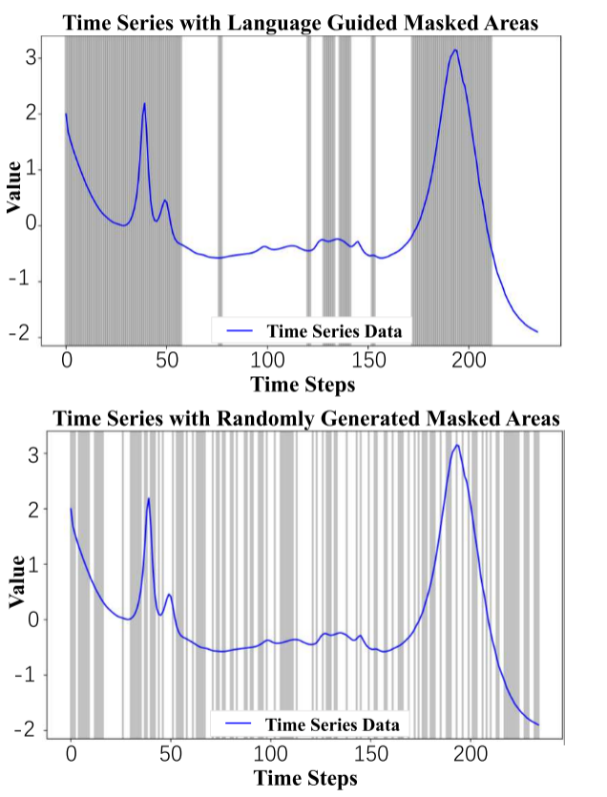
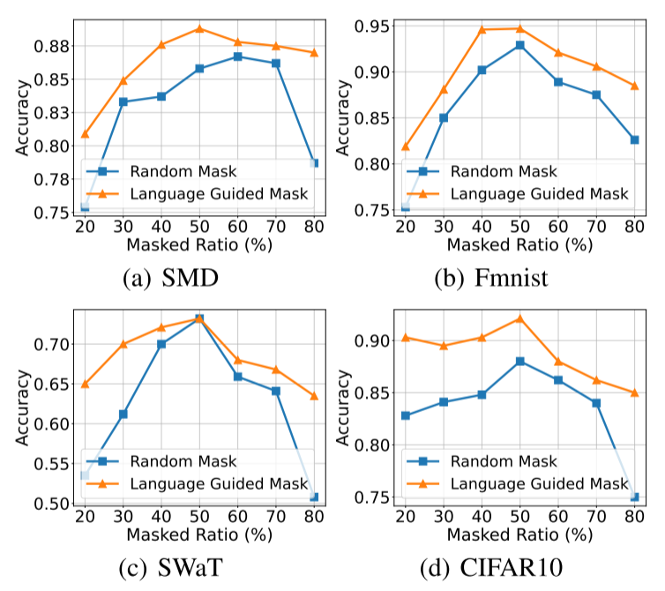
研究动机
创新点
研究方法
实验结果

